Slide 1

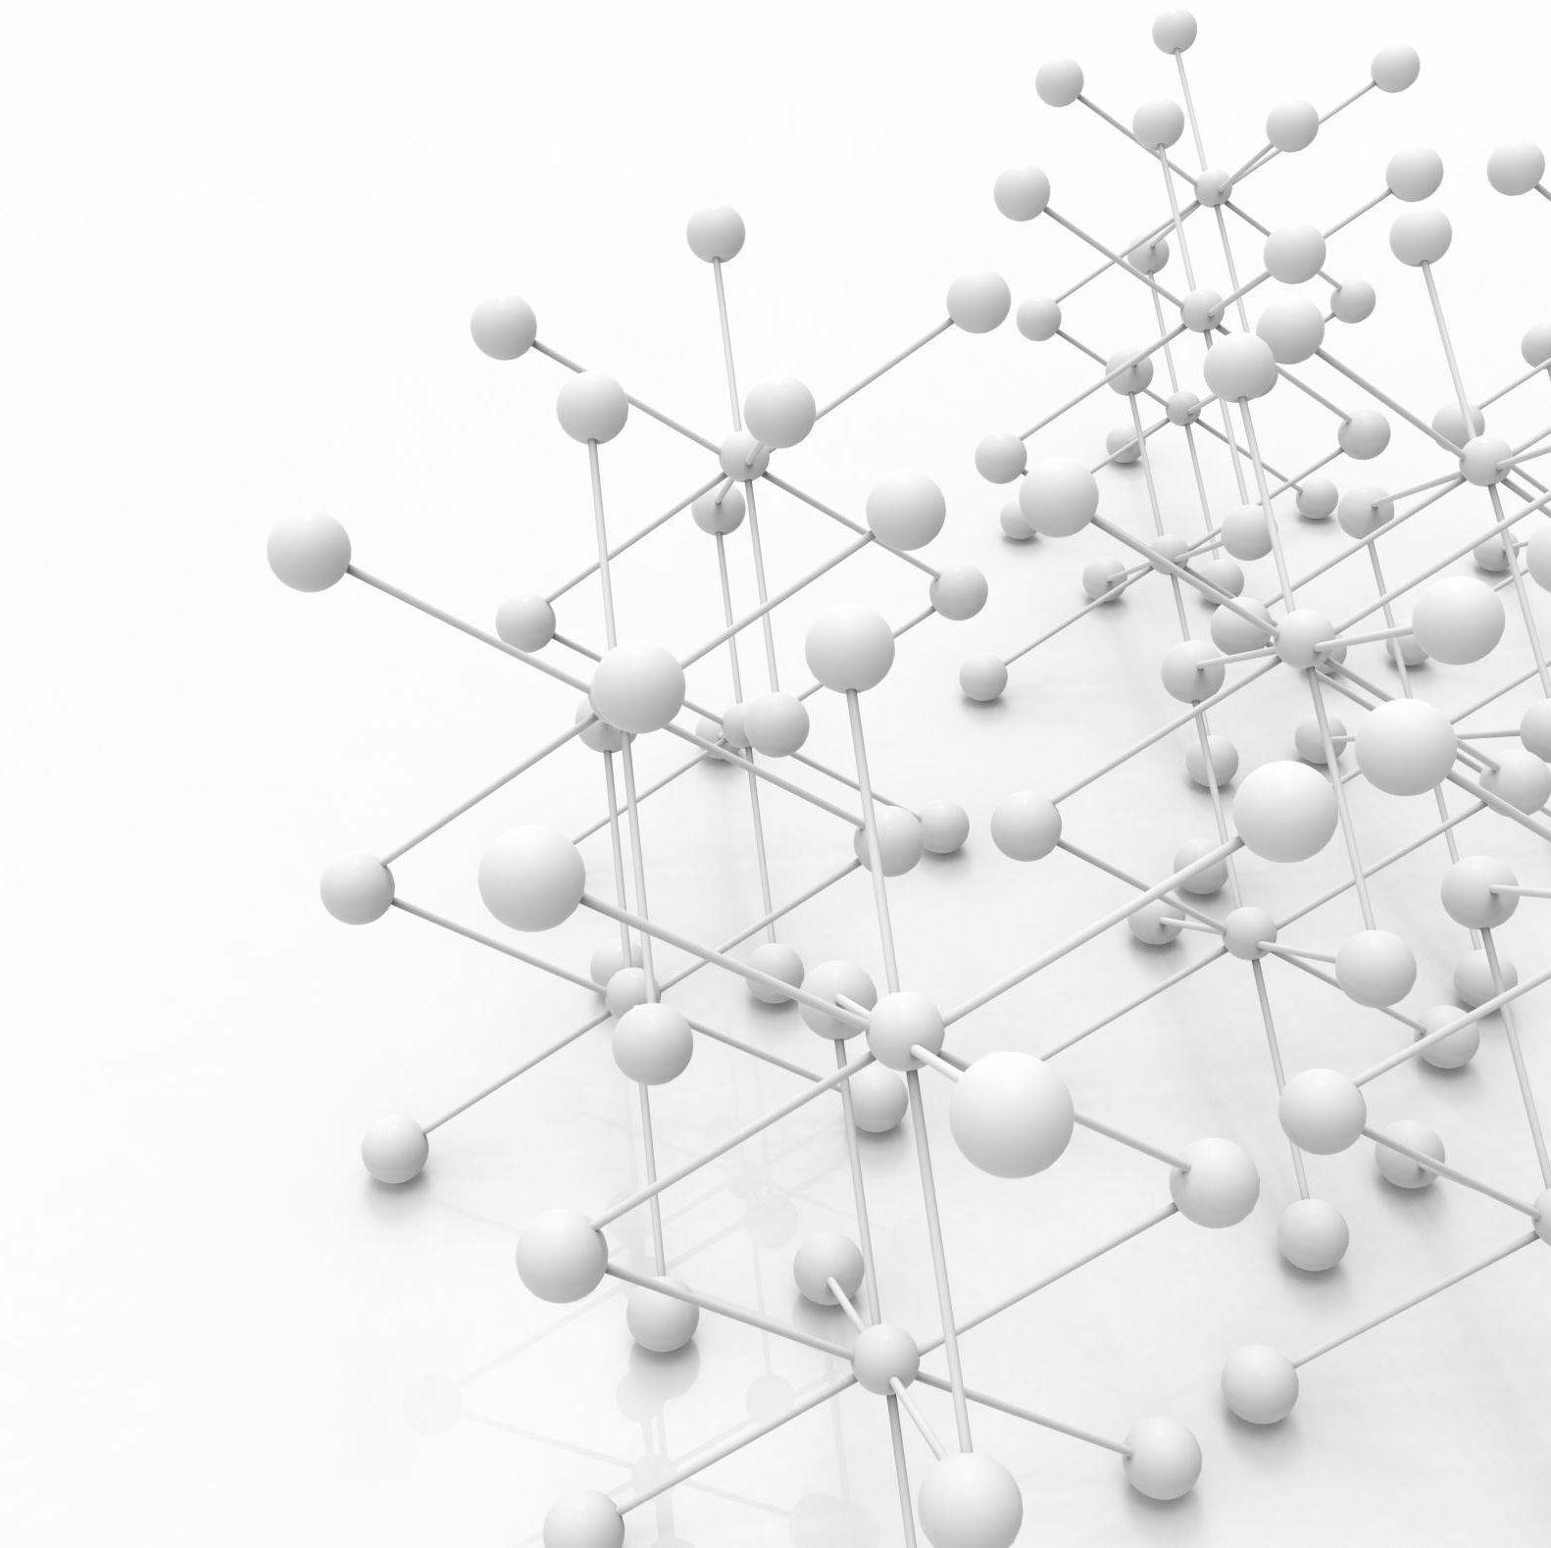
Redes Neurais Artificiais e suas Principais Aplicações: Image Matching Challenge
Eduardo Albino Gonelli
Matheus Kiss
Rafael Marcos Tomé
Renato Lins da Palma

Slide 2
IMAGE MATCHING CHALLENGE
Dataset;
Pré-processamento (Resizing e Augmentation);
Extração das Features (CNN e MaxPooling);
Classificadores (DenseNet);
Resultados das classificações e análises de performance.

Slide 3

Primeira etapa - reconhecimento de imagens
Bibliotecas utilizadas:
Tensorflow
Keras
Kaggle dataset;
Matplotlib;
Numpy; e
PIL.

Slide 4
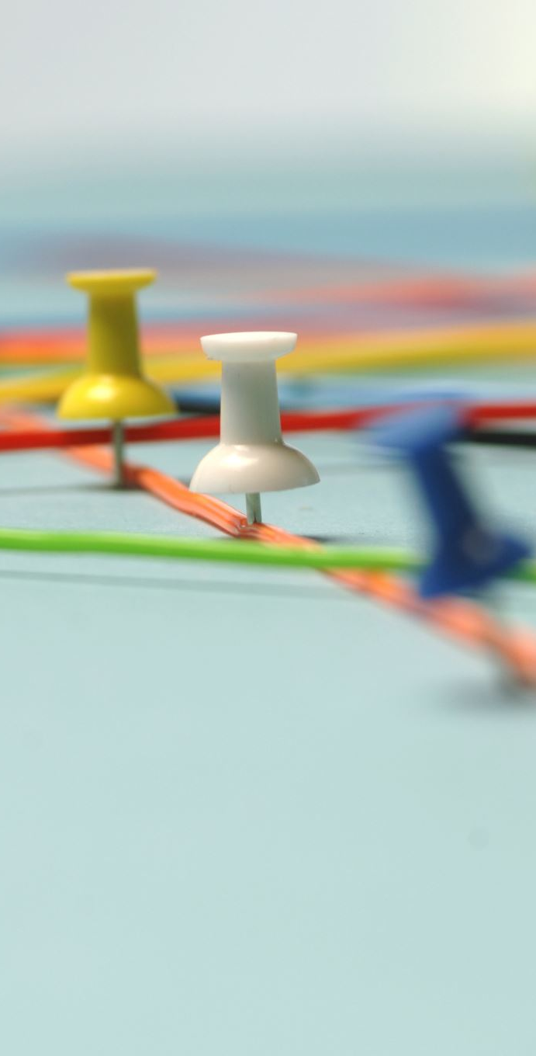
Objetivo:
Treinar o modelo com o dataset fornecido pelo Kaggle no desafio Image Maching Challenge 2022.
Após treinado, fornecer uma imagem baixada da internet, de um dos locais de treinamento e realizar a comparação.

Slide 5
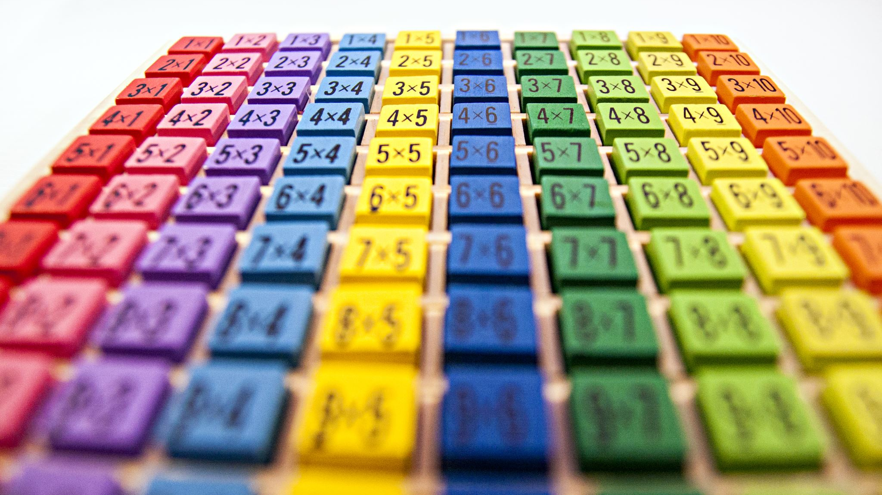
Pré-processamento:
Utilizou-se o Keras para o pré-processamento, com batch_size de 32 e tamanho da imagem com 256 x 256 pixels.
Como subset de treinamento, utilizamos 80% dos dados, sendo 20% reservado para validação.
O modo de cores utilizado foi o rgb e modo de etiqueta categorical.

Slide 6
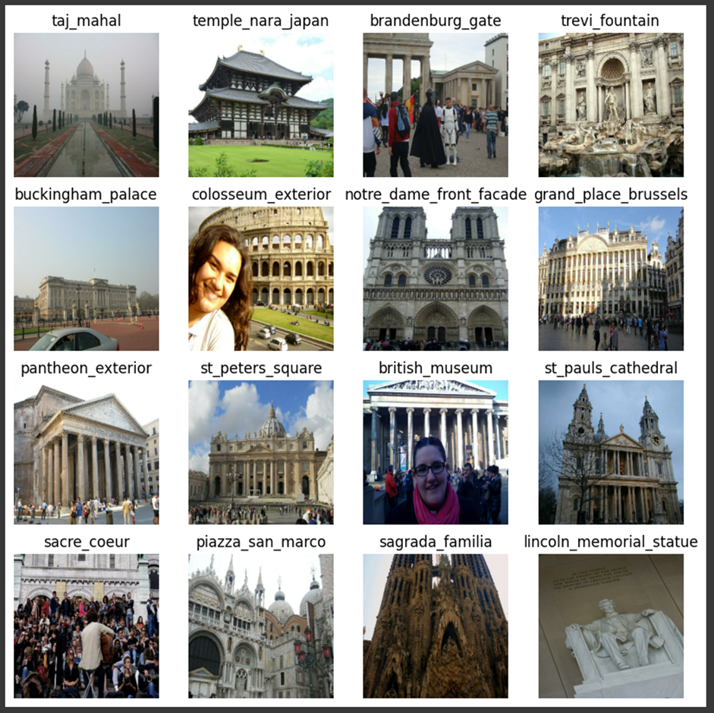
Conferência do dataset
Para verificação se os dados foram carregados corretamente, uma imagem de cada categoria foi plotada em tela:

Slide 7

Autotune e normalização / Modelo
Utilizou-se o Autotune do tensorflow, uma camada de normalização e mapeamento em lambda para a etapa de pré-processamento dos dados.
O modelo utilizado foi o Conv2D e MaxPooling como camadas ocultas, com duas camada Dense de saída, uma com função de ativação relu e outra com softmax.
A compilação foi realizada com o optimizer adam.

Slide 8
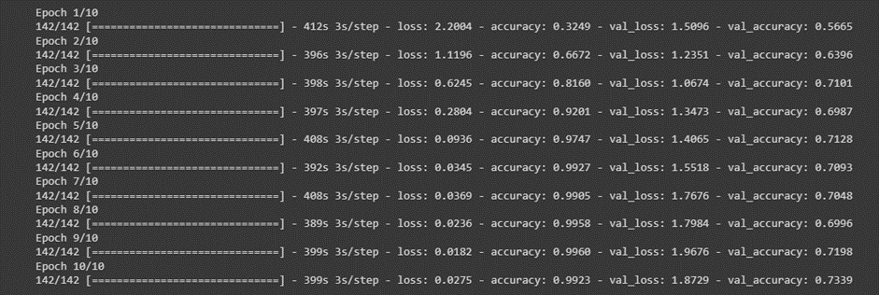
Treinamento
Com 10 épocas e tamanho da imagem com 180 x 180 chegou-se ao resultado:

Slide 9
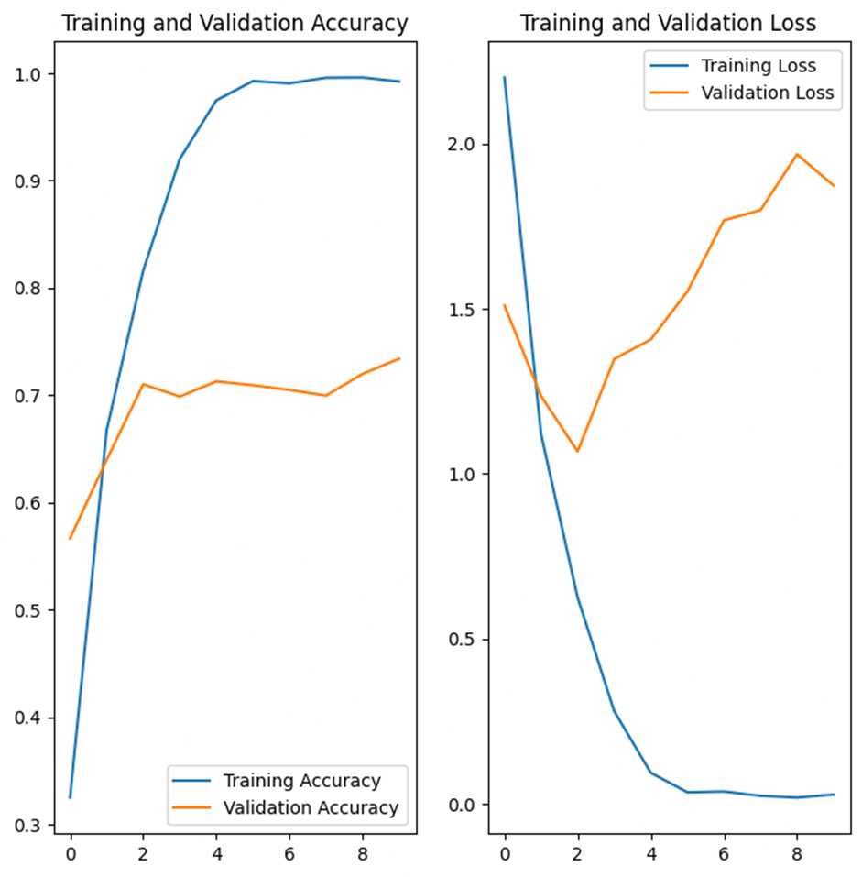
Treinamento
Observou-se que a qualidade do treinamento gerou overfitting, pois a taxa de erros do treinamento e da validação foram muito díspares:

Slide 10
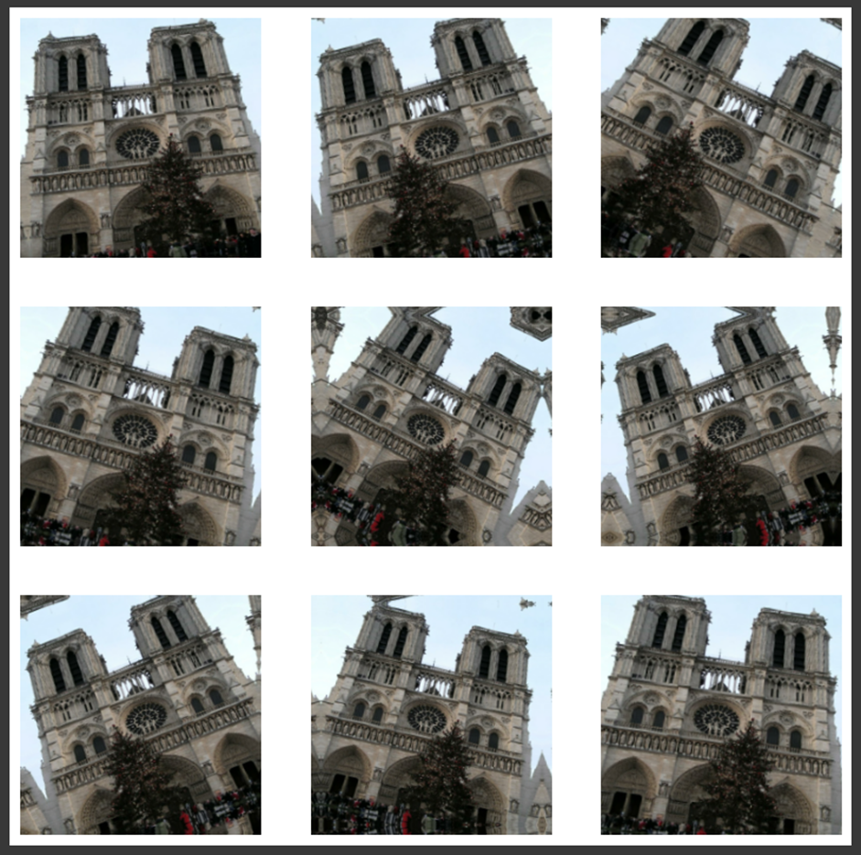
Data Augmentation
Para reduzir o overfitting foi aplicada a técnica de data augmentation. O plot pode ser visto ao lado:

Slide 11
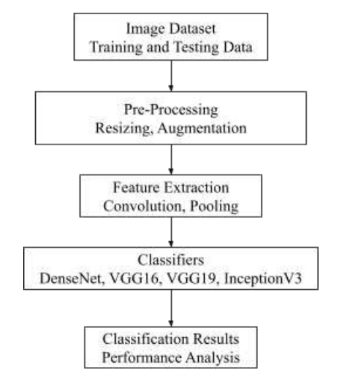
Fluxo de trabalho
O trabalho segue o sistema proposto por Tripathi (2021):

Slide 12
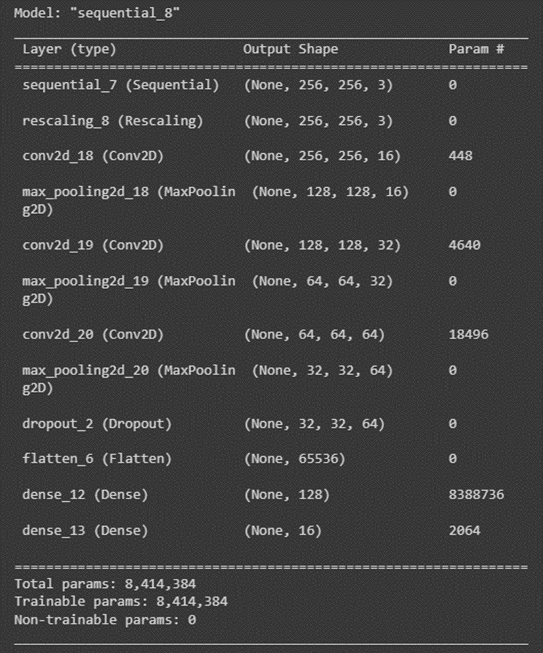
Parâmetros
Após aplicada a técnica de Data Augmentation o número de parâmetros passou de aproximadamente 3 milhões para cerca de 8 milhões.

Slide 13
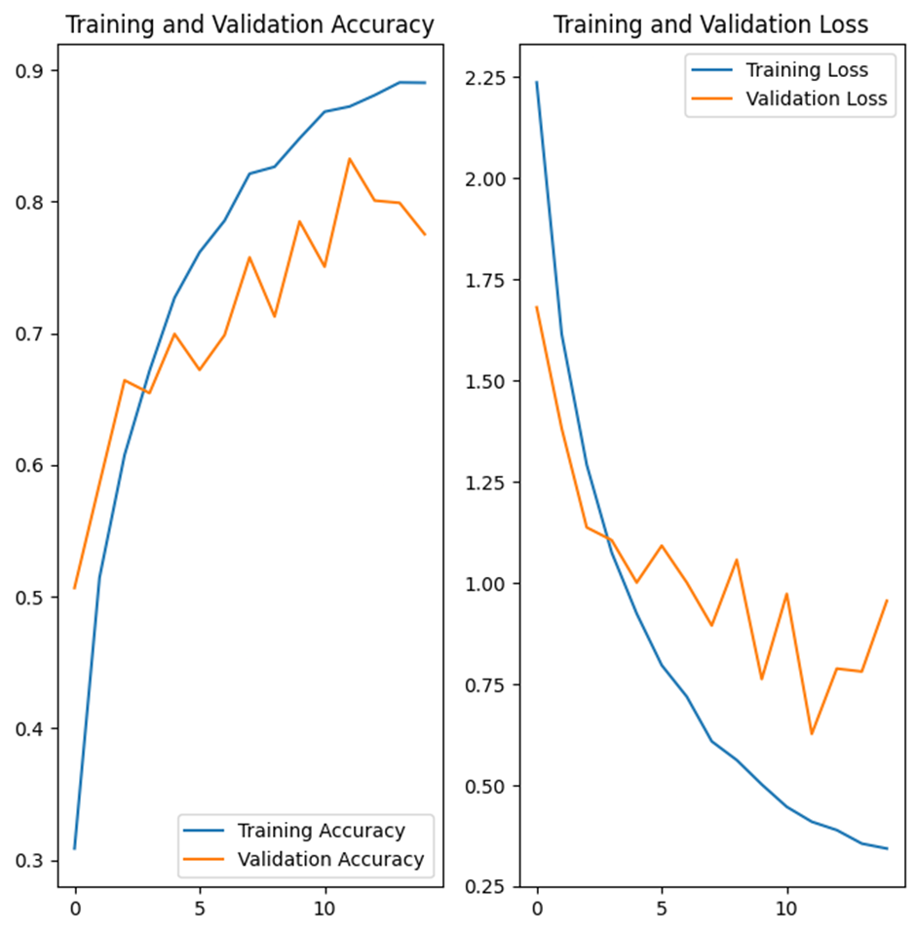
Novo treinamento
Observou-se, utilizando tamanho de imagem de 256x256, 15 épocas e data augmentation, que o treinamento obteve melhores resultados.

Slide 14
Testes
Nos testes importando imagens da internet, dos locais indicados no dataset, o modelo foi capaz de identificar as imagens que possuíam maior tamanho e resolução, enquanto que, para imagens com baixa resolução, as respostas foram insatisfatórias.
Para melhorar a qualidade seria necessária a configuração de um ambiente que permita várias horas de treinamento, com muitas épocas (coisa que o Colab não proporcionou, interrompendo treinamentos em certas ocasiões).

Slide 15

3D - Point-E
Considerou-se algumas possibilidades para a extração de dados e conversão da imagem em 3D, uma delas sendo o Point-E.
Trata-se de uma ferramenta que produz uma imagem baseada em texto e, a partir dela, cria uma versão em 3 dimensões.

Slide 16
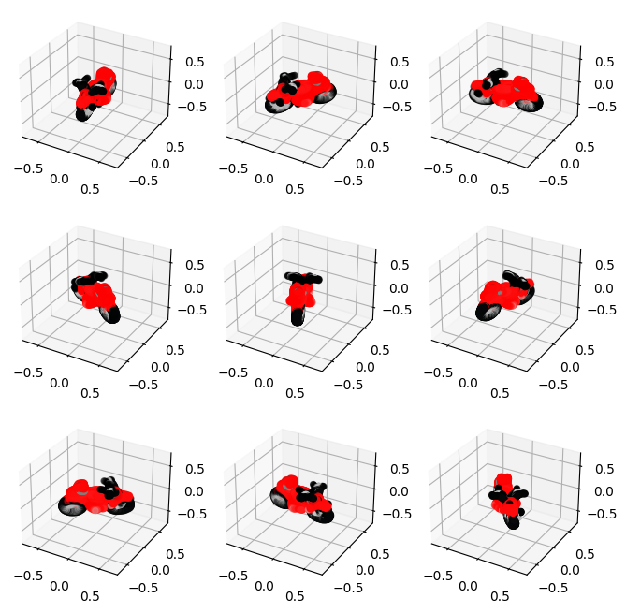
3D - Point-E
Como não atendia os requisitos do projeto (pareamento de imagens para geração de 3D), foi desconsiderado.
Ao lado, uma imagem extraída em testes com o Point-E.

Slide 17
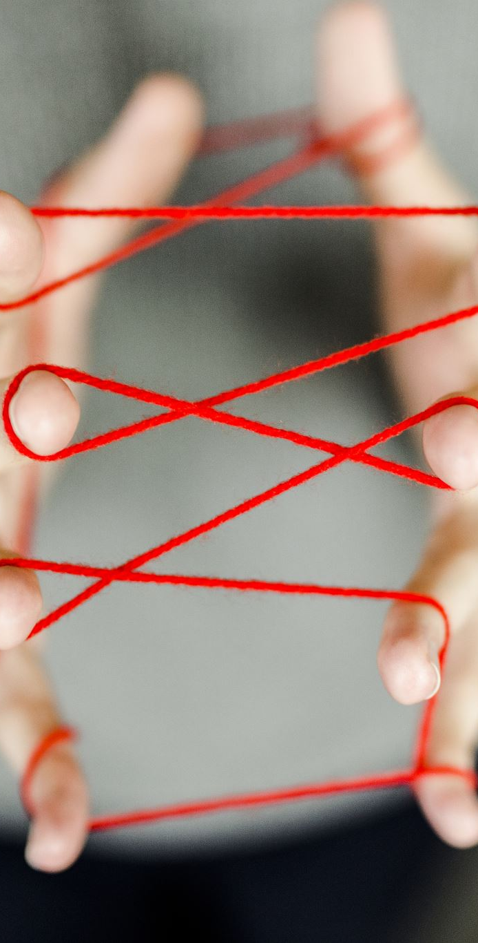
Superglue
Visitando projetos do Image Matching Challenge no Kaggle, verificou-se que alguns competidores fizeram uso do SuperGlue.
Trata-se de uma rede neural pré-treinada que permite realizar comparações de pontos entre imagens, verificando suas características, permitindo criar um link entre elas.

Slide 18
Superglue
O objetivo do SuperGlue é servir de middle-end entre a comparação de imagens e sua geração 3D.
Para implementação do SuperGlue foi necessário utilizar a ferramenta Visual Studio Code com ambiente Python utilizando "venv" (Virtual Environment).

Slide 19
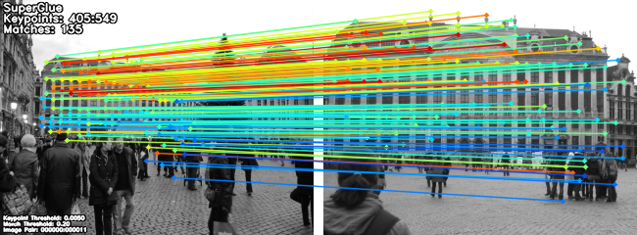
Testes
Adaptando o prompt ao dataset do Kaggle foi possível extrair os pontos de matching entre as imagens. Veja abaixo:

Slide 20
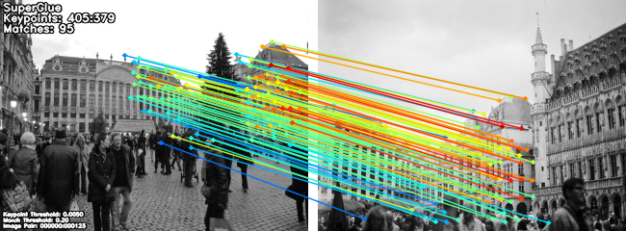
Testes
Outro exemplo do mesmo local (Gran Place Brussels).

Slide 21
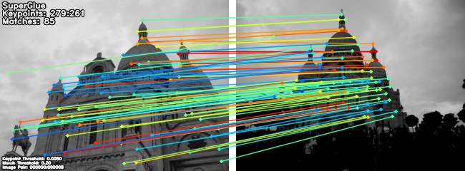
Testes
Exemplo de Sacre Coeur

Slide 22
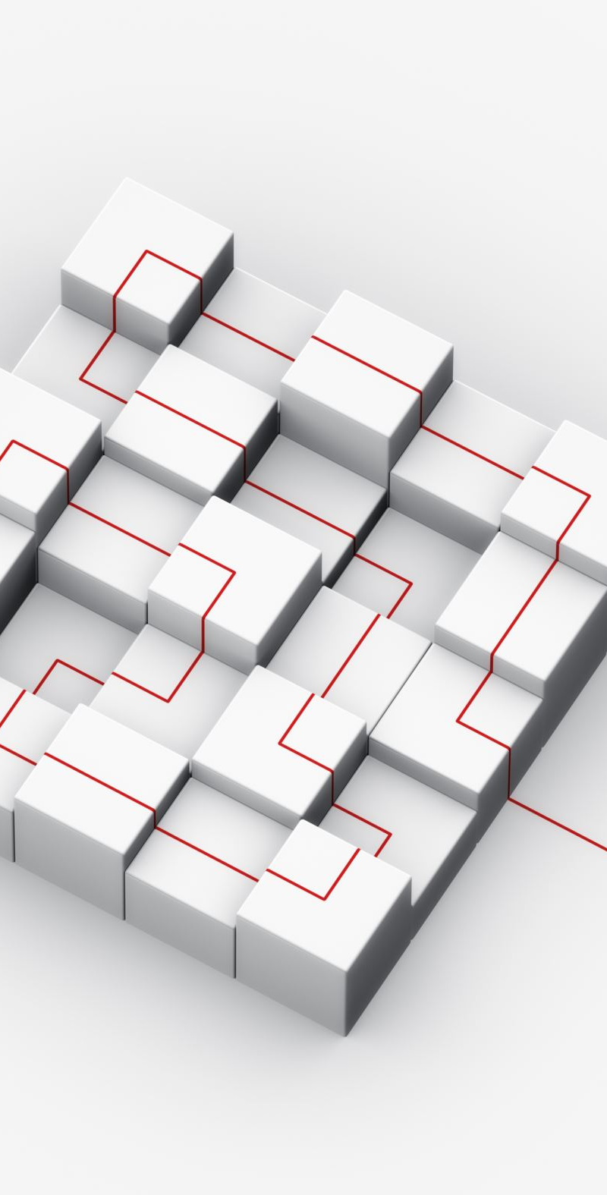
Considerações finais
Para a geração das imagens em 3D ainda são necessárias algumas etapas:
Extração dos dados de matching para um arquivo de texto (json);
Uso de uma biblioteca para criação do modelo 3D (SfM, SLAM ou COLMAP);
Renderização do modelo em 3D com inputs de teclado para interação ou geração de um GIF com a imagem.

Slide 23
Dificuldades
Entre as dificuldades enfrentadas pela equipe estão:
Prazo curto;
Falta de conhecimento das bibliotecas utilizadas;
Falta de conhecimento dos processos que implicam a extração das features para transformação de imagens 2D em uma imagem 3D.

